Slide 1
КОГНИТИВНЫЕ РАССТРОЙСТВА

Slide 2
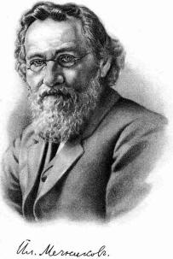
Илья Ильич Мечников
Основатель научной геронтологии
«Старость – болезнь, которую надо лечить»
?

Slide 3
К когнитивным функциям относятся
Внимание
Память
Речь
Гнозис – узнавание
Праксис – целенаправленные движения
Интеллект

Slide 4

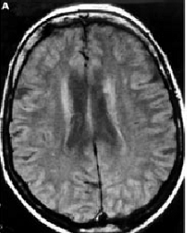
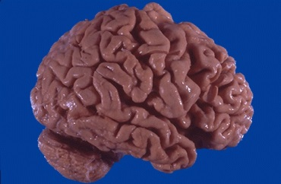
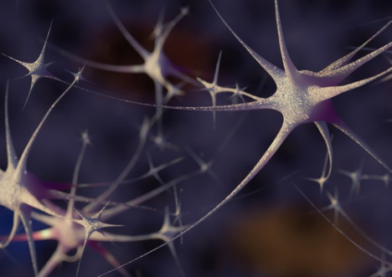
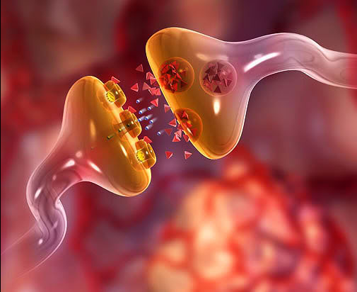
«НОРМАЛЬНОЕ» СТАРЕНИЕ
Изменения белого вещества
Уменьшение массы мозга
Уменьшение числа синапсов
Нейротрансмиттерная недостаточность

Slide 5
КОГНИТИВНЫЕ РАССТРОЙСТВА
Заметное снижение когнитивных функций (внимание, память, интеллект, праксис…) по сравнению с исходным индивидуальным и/или средними возрастными и образовательными уровнями вследствие органической патологии головного мозга и нарушения его функции различной этиологии, влияющее на эффективность обучения, профессиональной, социальной и бытовой деятельности

Slide 6
Распространенность
когнитивных расстройств
15-25% лиц старше 65 лет имеют КР, выходящие за пределы возрастной нормы
Среди неврологических пациентов 70% пожилых, обратившихся к врачу по какой-либо причине имеют КР

Slide 7
ФАКТОРЫ РИСКА КОГНИТИВНЫХ РАССТРОЙСТВ
НЕКОРРЕГИРУЕМЫЕ
пожилой возраст
- семейный анамнез по деменции
женский пол
Носительство аллеля АРОЕ4
- ЧМТ в анамнезе
КОРРЕГИРУЕМЫЕ
- артериальная гипертензия
- гиперлипидемия
сахарный диабет
инсульт в анамнезе
дефицит вит В12 и
фолиевой кислоты
- ожирение
гипергомоцистинемия
гиподинамия
низкий уровень образования

Slide 8
КЛАССИФИКАЦИЯ КОГНИТИВНЫХ РАССТРОЙСТВ
Яхно Н.Н.
“Субъективные” когнитивные расстройства
Легкие когнитивные расстройства
Умеренные когнитивные расстройства
Тяжелые когнитивные расстройства
(Деменция)
НЕДЕМЕНТНЫЕ КР

Slide 9
СУБЪЕКТИВНЫЕ КОГНИТИВНЫЕ РАССТРОЙСТВА
Активные жалобы пациента (забывчивость, трудности концентрации внимания, утомляемость при умственной работе)
При детальном нейропсихологическом обследовании отсутствуют отклонения от возрастной нормы
СУЪЕКТИВНЫЕ ИЗМЕНЕНИЯ НЕ ПОДТВЕРЖДАЮТСЯ ОБЪЕКТИВНО!

Slide 10
ЛЁГКИЕ КОГНИТИВНЫЕ РАССТРОЙСТВА
Незначительное ухудшение когнитивных способностей, которое выявляется только при решении наиболее сложных когнитивных задач, не оказывая влияния на повседневную деятельность

Slide 11
УМЕРЕННЫЕ КОГНИТИВНЫЕ РАССТРОЙСТВА
Активные жалобы пациента
Нарушения заметны для окружающих лиц
При нейропсихологическом тестировании выявляются изменения в одной или нескольких сферах
Профессиональная деятельность и социальная, бытовая активность пациента в основном не страдают (иногда могут отмечаться трудности в сложных и необычных для больного видах деятельности)
*Petersen R.S., Touchon J. Consensus on mild cognitive impairment. Research and practice in Alzheimer's disease, E.A.D.C./A.D.C.S. Joint meetihg 2005;10:24-32.

Slide 12
Умеренные когнитивные расстройства
в отличие от
ЛЁГКИх КОГНИТИВНЫх РАССТРОЙСТВ
являются клинически очерченным синдромом, который осознаётся объективно и обращает на себя внимание окружающих

Slide 13
ВИДЫ УМЕРЕННЫХ КОГНИТИВНЫХ РАССТРОЙСТВ
ПОЛИФУНКЦИОНАЛЬНЫЙ
(страдает несколько когнитивных функций)
МОНОФУНКЦИОНАЛЬНЫЙ
(страдает одна когнитивная функция)
С НАРУШЕНИЯМИ ПАМЯТИ
АМНЕСТИЧЕСКИЙ ТИП
БЕЗ НАРУШЕНИЙ ПАМЯТИ
НЕАМНЕСТИЧЕСКИЙ ТИП
R.Petersen и соавт.

Slide 14
ТЯЖЁЛЫЕ КОГНИТИВНЫЕ РАССТРОЙСТВА
ДЕМЕНЦИЯ
Возможно отсутствие активных жалоб пациента
Нарушения заметны для окружающих лиц
Множественный когнитивный дефект
Наличие органического (структурного или метаболического) поражения головного мозга
Отсутствие делирия или спутанности сознания
Нарушено самообслуживание пациента

Slide 15
КЛАССИФИКАЦИЯ КОГНИТИВНЫХ РАССТРОЙСТВ
Признаки | Субъективные КР | Лёгкие КР | Умеренные КР | Деменция
Жалобы | + | ± | ± | ±
Когнитивное расстройство | - | + | ++ | +++
Нарушение повседневной активности | - | - | - | +
Яхно Н.Н.

Slide 16
Субъективные когнитивные расстройства
Отсутствие когнитивных расстройств
Легкие когнитивные расстройства
НЕДЕМЕНТНЫЕ КР
Умеренные когнитивные расстройства
5%
Тяжелые когнитивные расстройства
(Деменция)

Slide 17
ПАТОФИЗИОЛОГИЯ СОСУДИСТЫХ КОНИТИВНЫХ РАССТРОЙСТВ
артериальная гипертензия
Атеросклероз
другие сердечно-сосудистые расстройства
Васкулопатии
Нарушения мозгового кровообращения
Острые
Хронические
Очаговые и диффузные повреждения мозга
Когнитивные расстройства

Slide 18
дисметаболические когнитивные нарушения
-гипотиреоз;
-дефицит витамина В12 или фолиевой кислоты;
-печёночная недостаточность;
-почечная недостаточность;
-хроническое гипоксическое состояние;
-отравление солями тяжёлых металлов;
-алкоголизм и наркомания;
-лекарственные интоксикации (антихолинергические препараты, трициклические антидепрессанты, нейролептики, бензодиазепины и др).

Slide 19
РЕКОМЕНДУЕМЫЕ
КЛИНИЧЕСКИЕ И ЛАБОРАТОРНЫЕ ИССЛЕДОВАНИЯ ПРИ НАЛИЧИИ
КОГНИТИВНЫХ НАРУШЕНИЙ
ОБЩИЕ АНАЛИЗЫ КРОВИ И МОЧИ
БИОХИМИЧЕСКИЙ АНАЛИЗ КРОВИ
АНАЛИЗ КРОВИ НА Т3, Т4, ТТГ
ВИТАМИН В12 И ФОЛИЕВАЯ КИСЛОТА
НЕЙРОПСИХОЛОГИЧЕСКОЕ ОБСЛЕДОВАНИЕ
ЭКГ, суточное мониторирование АД
ДУПЛЕКСНОЕ СКАНИРОВАНИЕ МАГ
КТ или МРТ головного мозга

Slide 20
Для объективизации когнитивных нарушений применяют
нейропсихологическое тестирование

Slide 21
Методы оценки когнитивных функций
Когнитивные функции | Тесты
Внимание | Счёт, повторение цифр, соединение цифр по порядку
Память | Заучивание слов, рассказа, запоминание рисунков или предметов с последующим их называнием и узнаванием
Речь | Повторение слов, объяснение смысла слов, категориальные и литеральные ассоциации, называние картинок и предметов
Зрительно-пространственные функции | Копирование или рисование предметов, тест рисования часов, распознавание предметов
Праксис | Выполнение определённых действий (кулак-ребро-ладонь), повтор поз, жестов
Регуляторные функции | БТЛД, интерпретация пословиц, фонетическая речевая активность

Slide 22

СОВРЕМЕННЫЕ ПОДХОДЫ К ЛЕЧЕНИЮ
КОГНИТИВНЫХ РАССТРОЙСТВ

Slide 23
Лекарства, которые могут предотвратить деменцию
Антигипертензивная терапия
Средства, снижающие уровень липидов
НПВС
Фолиевая кислота/витамин B₁₂
Антиоксиданты
Эстрогены??

Slide 24
ЛЕЧЕНИЕ
НЕДЕМЕНТНЫХ НАРУШЕНИЙ
ДЕМЕНЦИИ

Slide 25
ВЕДЕНИЕ ПАЦИЕНТОВ С ЛЁГКИМИ И УМЕРЕННЫМИ КОГНИТИВНЫМИ РАССТРОЙСТВАМИ
вторичная профилактика деменции, замедление темпа прогрессирования когнитивных расстройств;
уменьшение выраженности уже имеющихся нарушений с целью улучшения качества жизни пациентов и их родственников.

Slide 26
ЛЕЧЕНИЕ НЕДЕМЕНТНЫХ
КОГНИТИВНЫХ РАССТРОЙСТВ
НЕМЕДИКАМЕНТОЗНЫЕ МЕТОДЫ КОРРЕКЦИИ
- КОГНИТИВНЫЙ ТРЕНИНГ
- ФИЗИЧЕСКИЕ УПРАЖНЕНИЯ
МЕДИКАМЕНТОЗНЫЕ МЕТОДЫ КОРРЕКЦИИ

Slide 27
ЛЕЧЕНИЕ НЕДЕМЕНТНЫХ КОГНИТИВНЫХ РАССТРОЙСТВ
- лечение сердечно-сосудистых факторов риска
коррекция дисметаболических нарушений
лечение депрессии
НЕЙРОПРОТЕКТИВНАЯ ТЕРАПИЯ
применение вазоактивных (сосудистых)
нейрометаболических препаратов
ингибиторов NMDA-рецепторов

Slide 28
ЛЕЧЕНИЕ НЕДЕМЕНТНЫХ
КОГНИТИВНЫХ РАССТРОЙСТВ
ВАЗОАКТИВНАЯ ТЕРАПИЯ
- ФИТОПРЕПАРАТЫ (экстракт гинкго билоба EGb 761 (танакан, мемоплант)
- ИНГИБИТОРЫ ФОСФОДИЭСТЕРАЗЫ (винпоцетин и др.)
- БЛОКАТОРЫ Са каналов (нимодипин, циннаризин)
- АЛЬФА-2-АДРЕНОБЛОКАТОРЫ (ницерголин, пирибедил)
- БЛОКАТОР СЕРОТОНИНОВЫХ РЕЦЕПТОРОВ ТИПА 5НТ2 (дузофарм)
НЕЙРОМЕТАБОЛИЧЕСКАЯ ТЕРАПИЯ
- ПРОИЗВОДНЫЕ ПИРРОЛИДОНА (фенотропил и др.)
- НЕЙРОПЕПТИДЫ (актовегин, церебролизин, кортексин, семакс, ноопепт и др.)
- предшественники фосфолипидов (цитиколин, холина альфосцерат)
-АНТИОКСИДАНТЫ (мексидол, церекард)
- АНТАГОНИСТ глутаматных NMDA-рецепторов (акатинол)
Notes:
В лечении КН, не достигающих выраженности деменции, чаще всего используются препараты, улучшающие мозговое кровообращение (так называемые, «сосудистые» препараты) и оптимизирующие обменные процессы в нервных клетках («нейрометаболическая терапия»). Данные препараты оказывают кратковременный умеренный положительный эффект в виде уменьшения выраженности имеющихся симптомов. Однако нет доказательств, что они замедляют темпы прогрессирования когнитивных расстройств или уменьшают риск развития деменции. По результатам всероссийского сравнительного исследования («региональная программа»), эффективность Акатинола достоверно выше, чем эффективность сосудистых и нейрометаболических препаратов, при назначении по одинаковому показанию – КН, не достигающие выраженности деменции.

Slide 29
Мемоплант - стандартизированный экстракт гинкго билоба EGb 761®

Slide 30


Мемоплант - стандартизированный экстракт гинкго билоба EGb 761®
Экстракт 1 ≠ Экстракт 2
Доказана уникальность экстракта EGb 761®
Среди различных экстрактов Гинкго, только EGb 761® отвечает всем требованиям Европейской Фармакопеи
Notes:
В статье представлены результаты первого исследования, доказывающие, что только EGb 761® отвечает всем требованиям Европейской Фармакопеи.

Slide 31
МЕМОПЛАНТ улучшает когнитивные функции достоверно эффективнее ноотропов и винпоцетина
Динамика когнитивных нарушений
Тест MMSE
И.В. Литвиненко с соавт., 2014
Открытое сравнительное терапевтическое наблюдательное исследование препарата МЕМОПЛАНТ
в дозе 240 мг/сутки в течение 24 недель в лечении пациентов с дисциркуляторной энцефалопатией
по сравнению со стандартной терапией. n=45
** Стандартная терапия дисциркуляторной энцефалопатии – препараты группы ноотропов и винпоцетина
Notes:
Открытое сравнительное терапевтическое наблюдательное исследование было проведено на базе клиники нервных болезней Военно-медицинской академии им. С.М. Кирова в Санкт-Петербурге. Результаты опубликованы в Журнале неврологии и психиатрии, №4, 2014 г.
Исследовалась эффективность и безопасность препарата МЕМОПЛАНТ в дозе 240 мг/сутки в течение 24 недель в лечении пациентов с дисциркуляторной энцефалопатией по сравнению со стандартной терапией.
*Основная группа: МЕМОПЛАНТ. 30 пациентов
**Контрольная группа: стандартная терапия ДЭ (препараты группы ноотропов и винпоцетина). 15 пациентов.
В основной группе имелась положительная динамика в виде достоверного улучшения когнитивных функций уже к 12-й неделе лечения в виде повышения суммы баллов по тестам MMSE в среднем с 25,5 до 26,4 и FAB в среднем с с 13,0 до 14,0, сохранявшаяся на всем протяжении исследования.
В группе сравнения, наоборот, отмечалась отрицательная динамика в виде статистически достоверного снижения общей суммы баллов в среднем с 25,7 до 25,2 по тестам MMSE и FAB в среднем с 13,3 до 12,7 к 12-й неделе исследования, сохранявшаяся на протяжении всего времени наблюдения.

Slide 32
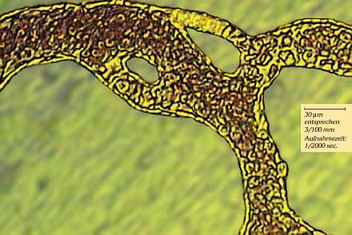
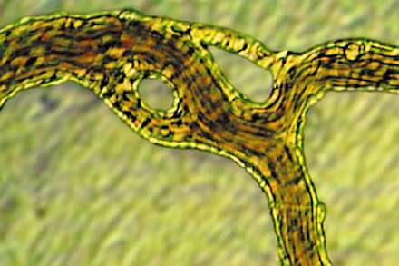
Мемоплант улучшает микроциркуляцию
Включено: 40 пациентов с различными заболеваниями гериатрической клиники
20 человек принимали EGb 761® - 240 мг/день
20 человек – группа сравнения
Длительность приема: 40 дней
Метод исследования: неинвазивное
измерение микроциркуляции с
помощью микроскопии высокого
разрешения в одних и тех же местах
кожи и слизистой прямой кишки
До лечения
На фоне терапии
Klopp N
Improvement of Microcirculation
Unpublished data

Slide 33
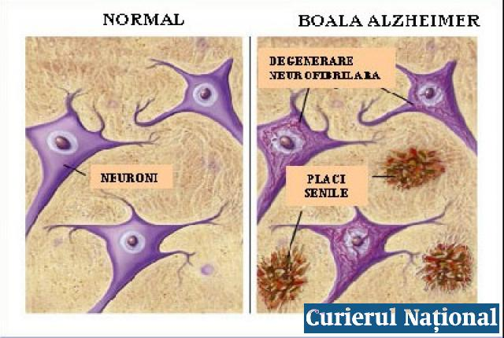

Защита от токсического действия β-амилоида
EGb 761® напрямую подавляет фибриллогенез бета-амилоида и предотвращает образование клубков
(сплетения волокон бета-амилоида, сенильные бляшки)
«Сенильные» бляшки
EGb 761® препятствует образованию бета-амилоида
Notes:
Амилоид — вещество, близкое по свойствам к крахмалу, полисахарид, образующийся при неполном гидролизе целлюлозы.
Как амилоидные бляшки, так и нейрофибриллярные клубки хорошо заметны под микроскопом при посмертном анализе образцов мозга больных болезнью Альцгеймера. Бляшки представляют собой плотные, в большинстве случаев нерастворимые отложения бета-амилоида и клеточного материала внутри и снаружи нейронов. Внутри нервных клеток они растут, образуя нерастворимые закрученные сплетения волокон, часто называемые клубками.
Бета-амилоидные нити слипаются в межклеточном пространстве в плотные образования, известные как сенильные бляшки.
Известно, что местом скопления Aβ в нейронах пациентов являются митохондрии.
Считается, что отложения нарушают гомеостаз ионов кальция в клетке и провоцируют апоптоз.

Slide 34

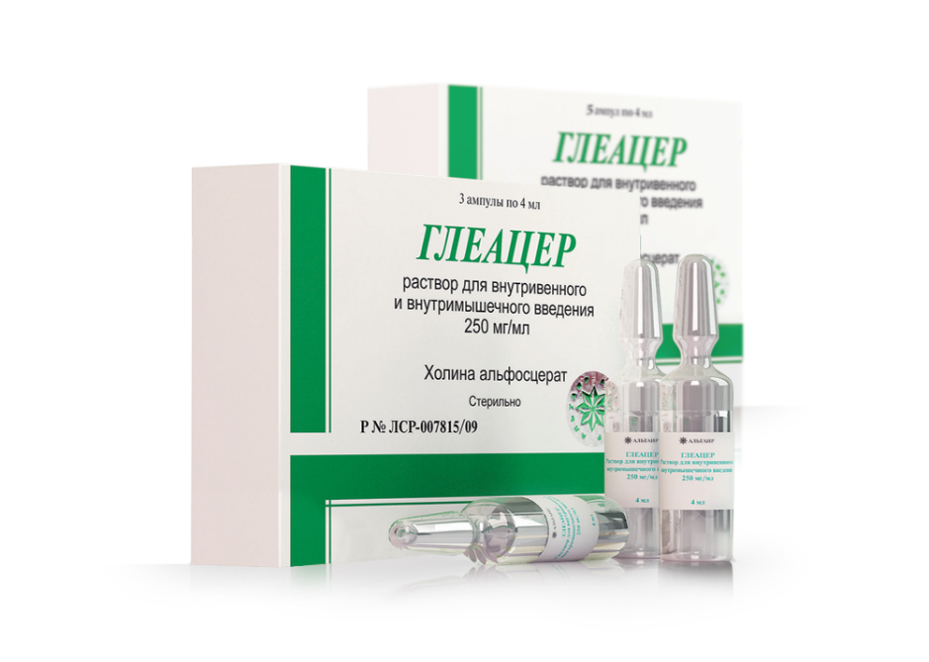
РАЗБУДИТ НЕЙРОНЫ
Глеацер
Холина альфосцерат
НООТРОП

Slide 35
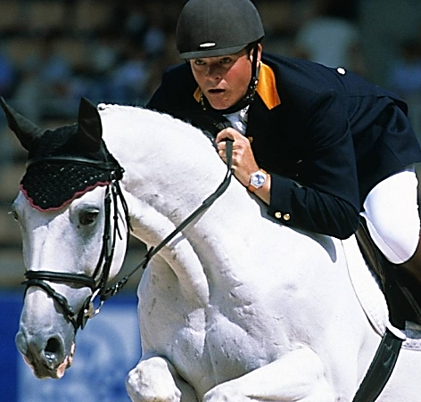
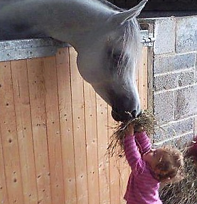
Глеацер: 2 направления действия
СТИМУЛИРУЮЩЕЕ
ТРОФИЧЕСКОЕ
ВОСстанавливает повреждённые НЕЙРОНы В «ЗОНАХ ПАМЯТИ»
АКТИВИРУЕТ НЕЙРОТРАНСМИССИЮ
АЦЕТИЛХОЛИНА В ГОЛОВНОМ МОЗГЕ
Notes:
Рацетамы увеличивают "расход" ацетилхолина в мозге, что может привести к противоположному эффекту, если запасы холина в организме истощены. Поэтому к рацетамам обычно добавляют источники холина (например лецитин).

Slide 36
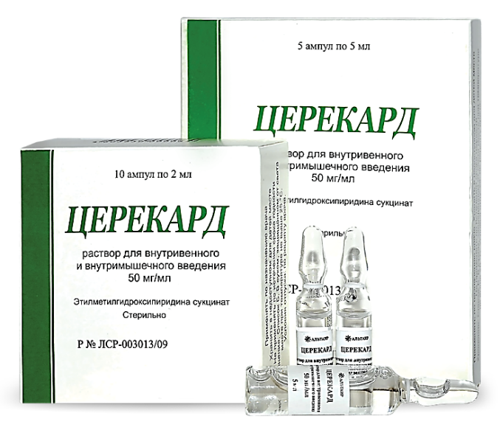
ЦЕРЕКАРД
ЭТИЛМЕТИЛГИДРОКСИПИРИДИНА СУКЦИНАТ
МНН: ЭТИЛМЕИЛГИДРОКСИПИРИДИНА СУКЦИНАТ
ФАРМАЦЕВТИЧЕСКАЯ ГРУППА | АНТИОКСИДАНТ
ЛЕКАРСТВЕННАЯ ФОРМА | Р- Р ДЛЯ В/М И В/В
КОНЦЕНТРАЦИЯ РАСТВОРА | 50 МГ/МЛ
ФОРМА ВЫПУСКА - АМПУЛЫ | 2МЛ №10 | 5 МЛ №5
ДЕЙСТВ. В-ВА В 1 АМПУЛЕ | 100 МГ | 250 МГ
Антиоксидант
Антигипоксант
Цитопротектор
Второе дыхание клеток

Slide 37
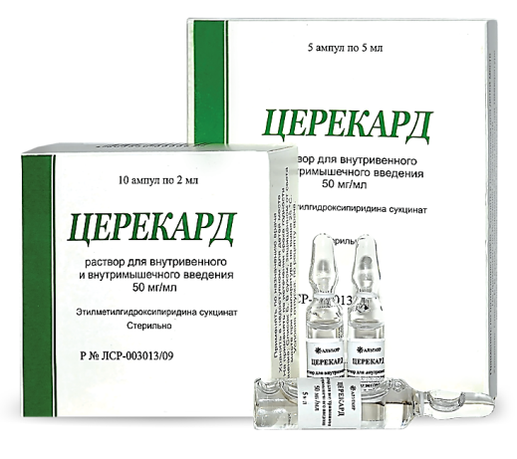
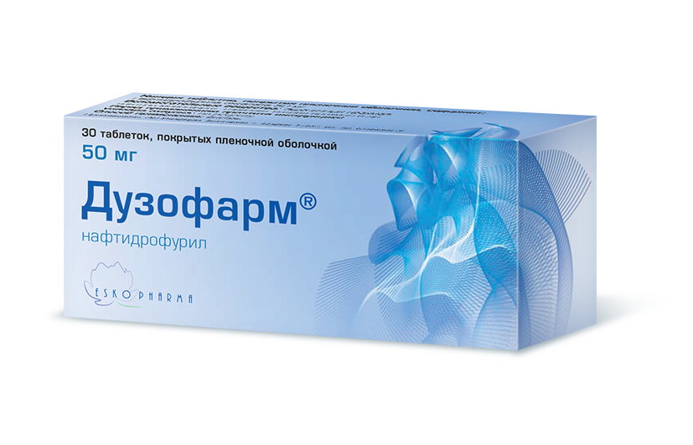
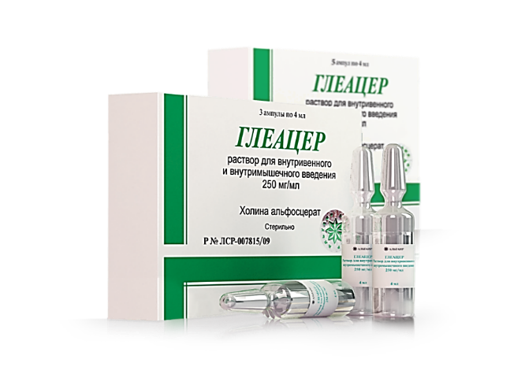
Комбинированная терапия
ШАГ 1 ПРЕДОТВРАТИТЬ ГИБЕЛЬ КЛЕТОК В ОСТРЫЙ ПЕРИОД ГИПОКСИИ | ШАГ2: ПОДДЕРЖАТЬ ФУНКЦИОНИРОВАНИЕ ТКАНЕЙ, ВОЗДЕЙСТВУЯ НА ПРИЧИНУ ГИПОКСИИ
ОСТРЫЙ ПЕРИОД – ПАРЕНТЕРАЛЬНАЯ ЦИТОПРОТЕКТИВНАЯ ТЕРАПИЯ | ПЛАНОВАЯ ТЕРАПИЯ – ПЕРОРАЛЬНАЯ АНТИИШЕМИЧЕСКАЯ ТЕРАПИЯ
ПРЯМАЯ «ПОСТАВКА» ЭНЕРГИИ | УЛУЧШЕНИЕ КРОВОТОКА, ТРОФИКИ И ОКСИГЕНАЦИИ В ОЧАГАХ ИШЕМИИ
БОРЬБА С ОКСИДАТИВНЫМ СТРЕССОМ | ПРОДЛЕНИЕ ЦИТОПРОТЕКТИВНОГО ЭФФЕКТА ИНТЕНСИВНОЙ ТЕРАПИИ

Slide 38
